Slide 1
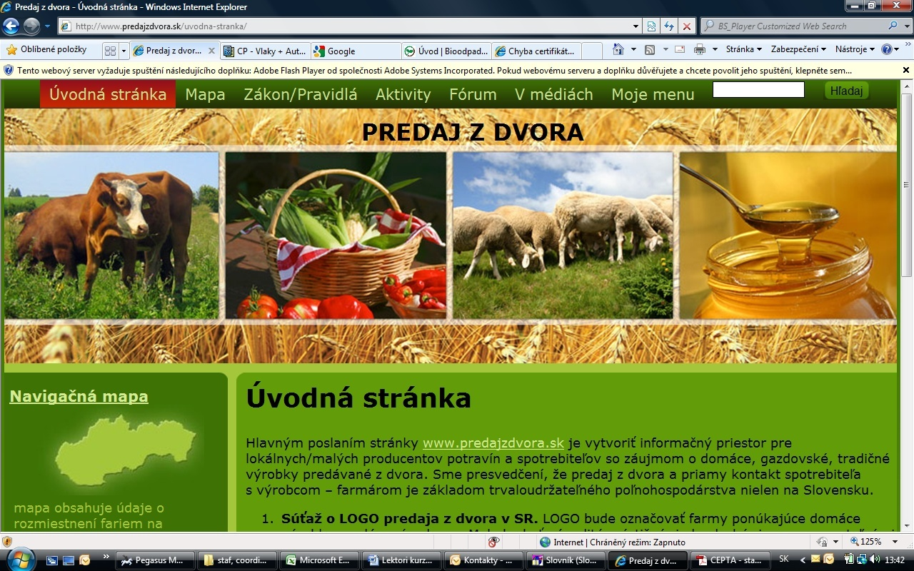
Podpora živočíšnej výroby v návrhu PRV 2014-2020
Zuzana Homolová
EKOTREND Slovakia
M.Hlaváčka 21
05401 Levoča
Seminár Plemenitba Budimír, Košice 24.10.2014

Slide 2
www.mpsr.sk „Na Slovensku momentálne pôsobí 24 463 fariem, ktoré obhospodarujú celkovo 1 895 500 ha poľnohospodárskej pôdy. Takmer 90 % z celkového počtu fariem tvoria drobní pestovatelia a chovatelia hospodárskych zvierat. Naše poľnohospodárstvo dnes zápasí s úbytkom zamestnanosti, nízkou produktivitou práce a dosahovanou nízkou pridanou hodnotou poľnohospodárskej výroby. Nová koncepcia povedie k stabilizácii a zlepšeniu v sektore, čo ocenia najmä farmári, ale aj potravinári.“

Slide 3
vidiek je priestor mimo mestského osídlenia tradične zameraný na poľnohospodárstvo a typickým spôsob obživy, štýlom života a kultúrou dedina je sídlo, kde prevažuje poľnohospodárstvo a primárna výroba potravín

Slide 4
FAO – organizácia OSN pre výživu a poľnohospodárstvo rok 2014 vyhlásila za Medzinárodný rok rodinných fariem

Slide 5
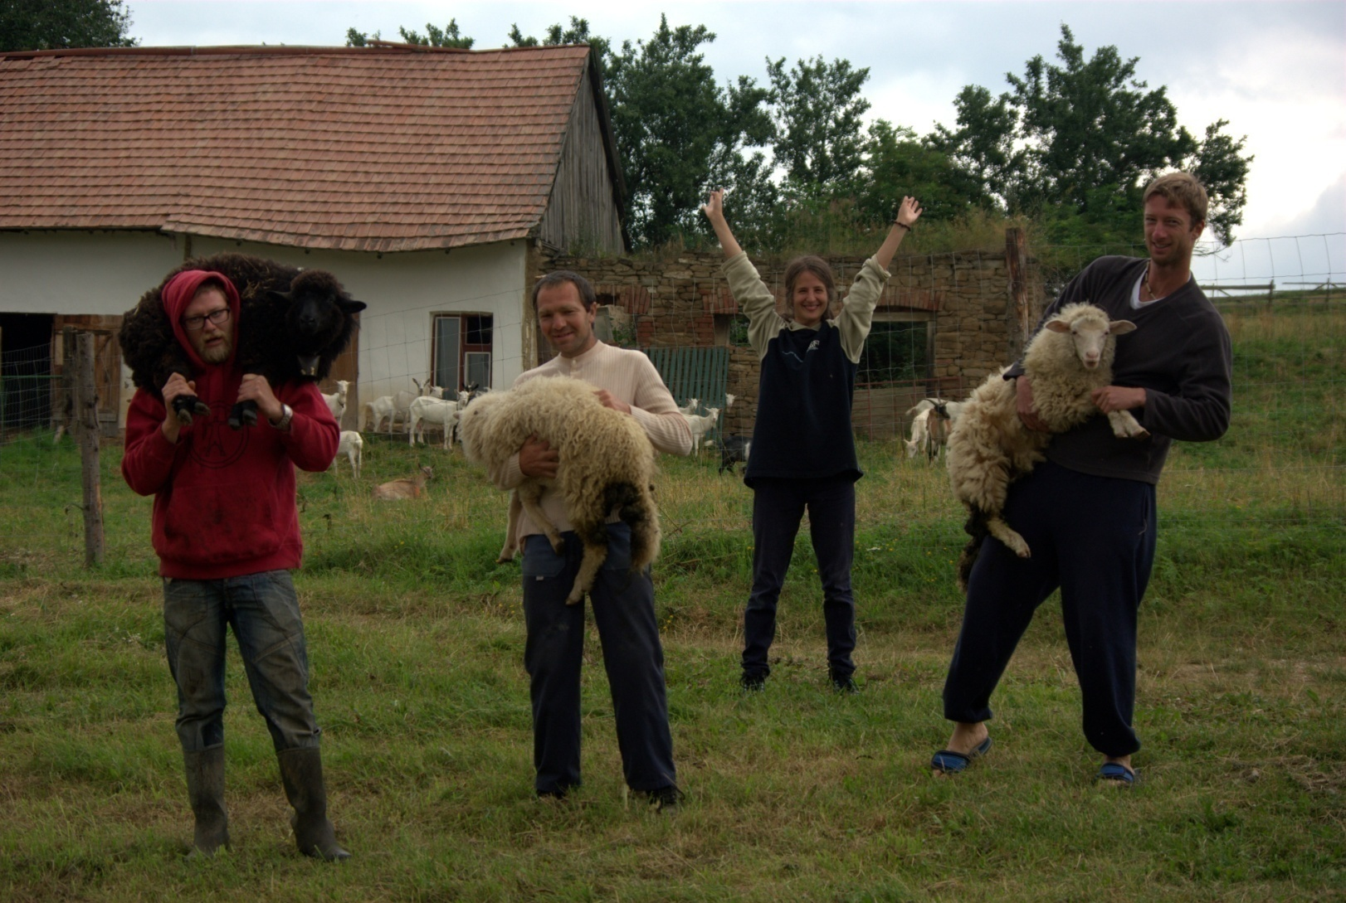

Slide 6
Pravdepodobná odpora na rok 2015 na plochu – pravidlá : - celková výmera obhospodarovanej pôdy musí byť viac ako 1 ha, pričom ani jedna plocha nesmie byť menšia ako 0,3 ha - priame platby : • základná platba na plochu vo výške 130 EUR/ha; • greeningová platba vo výške 70 EUR/ha; • platba na znevýhodnené oblasti vo výške od 25 do 122 EUR/ha (podľa kategórie znevýhodnenia a typu výroby);

Slide 7
Podpora živočíšnej výroby: (návrh na rok 2015) - na dojnice vo výške 373 EUR/VDJ; - na dojčiace kravy vo výške 100 EUR/VDJ; - ostatného mäs. dobytka vo výške 161 EUR/VDJ; - oviec a kôz, vo výške 146 EUR/VDJ; - ošípaných vo výške 250 EUR/VDJ; - výkrmu ošípaných vo výške 39,20 EUR/VDJ;

Slide 8
Podpora v rastlinnej výrobe sa sústreďujeme hlavne na : •produkciu ovocia, kde by mala byť podpora od 134 EUR/ha do 767 EUR/ha •produkciu zeleniny, kde by mala byť podpora od 197 EUR/ha do 665 EUR/ha •pestovanie viniča, kde by mala byť podpora od 593 EUR/ha do 686 EUR/ha

Slide 9
Projektové podpory - Prenos znalostí a informačné akcie - Poradenské služby - Investície do hmotného majetku - Obnova potenciálu poľnohospodárskej výroby - Podpora mladých farmárov, malých fariem a podnikania - Základné služby a obnova dedín vo vidieckych oblastiach - Investície do rozvoja lesných oblastí - Zakladanie skupín a organizácií výrobcov - Agroenvironmentálno-klimatické opatrenie

Slide 10
Projektové podpory - Ekologické poľnohospodárstvo - Platby týkajúce sa sústavy NATURA 2000 - Platby pre oblasti s prírodnými alebo inými obmedzeniami - Dobré životné podmienky zvierat - Lesnícko-evironmentálne a klimatické služby a ochrana lesov - Spolupráca - Riadenie rizík - LEADER - Technická pomoc

Slide 11
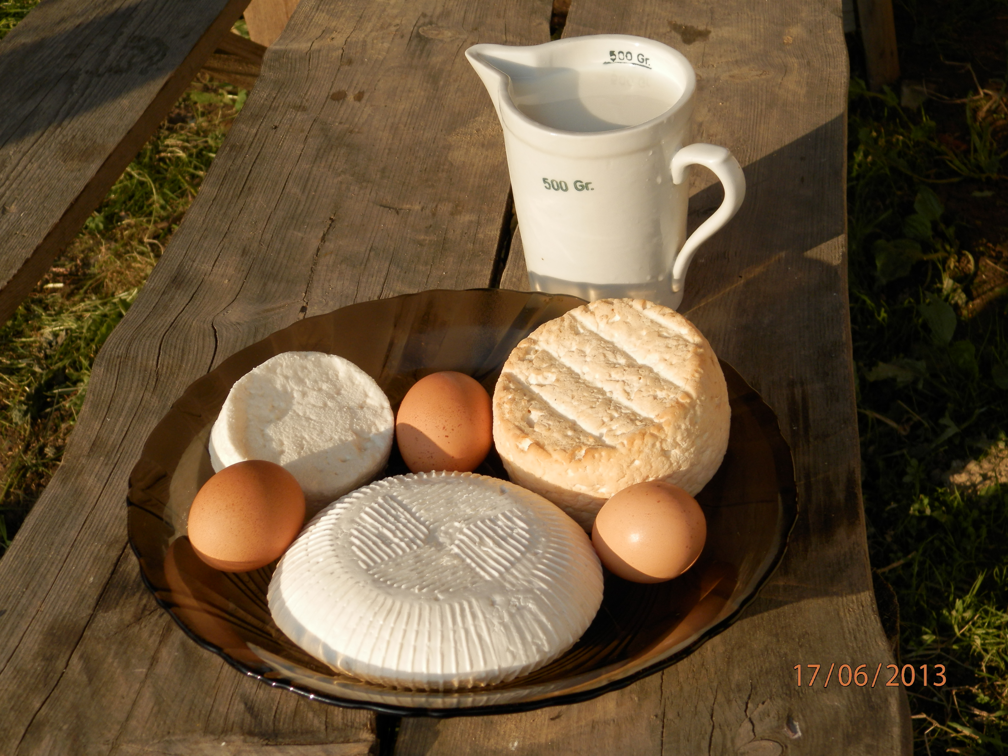

Slide 12
MINIMÁLNE POŽIADAVKY na vybavenie potravinárskych prevádzkarní na výrobu a predaj tradičných potravín a na priame dodávanie malého množstva potravín - prívod tečúcej teplej vody zohriatej najmenej na 45°C - prívod tečúcej studenej pitnej vody - nádoby na odpad na mieste s pevným povrchom, aby sa dalo udržiavať v čistote - priestory na osobnú hygienu zamestnancov – záchody - záchody musia byť osobitne vetrané - v predsieni záchodu musí byť umývadlo s prívodom tečúcej teplej vody zahriatej najmenej na 45°C a prívodom tečúcej studenej pitnej vody, tekuté mydlo, papierové utierky, uterák alebo sušič a uzatvárateľná nádoba na odpad - vhodné priestory a podmienky na prezliekanie - stavebne a prevádzkovo oddelená od bytových priestorov, pričom svetlá výška miestností predajne musí byť najmenej 2,6 m - vstup do predajne sa musí prevádzkovo oddeliť pre príjem potravín a vstup pre zákazníkov - sklady sa môžu nahradiť chladničkami a mrazničkami - lahôdkarenské výrobky a nebalené cukrárske výrobky sa musia oddelene umiestniť a musí byť zabezpečené chladenie

Slide 13
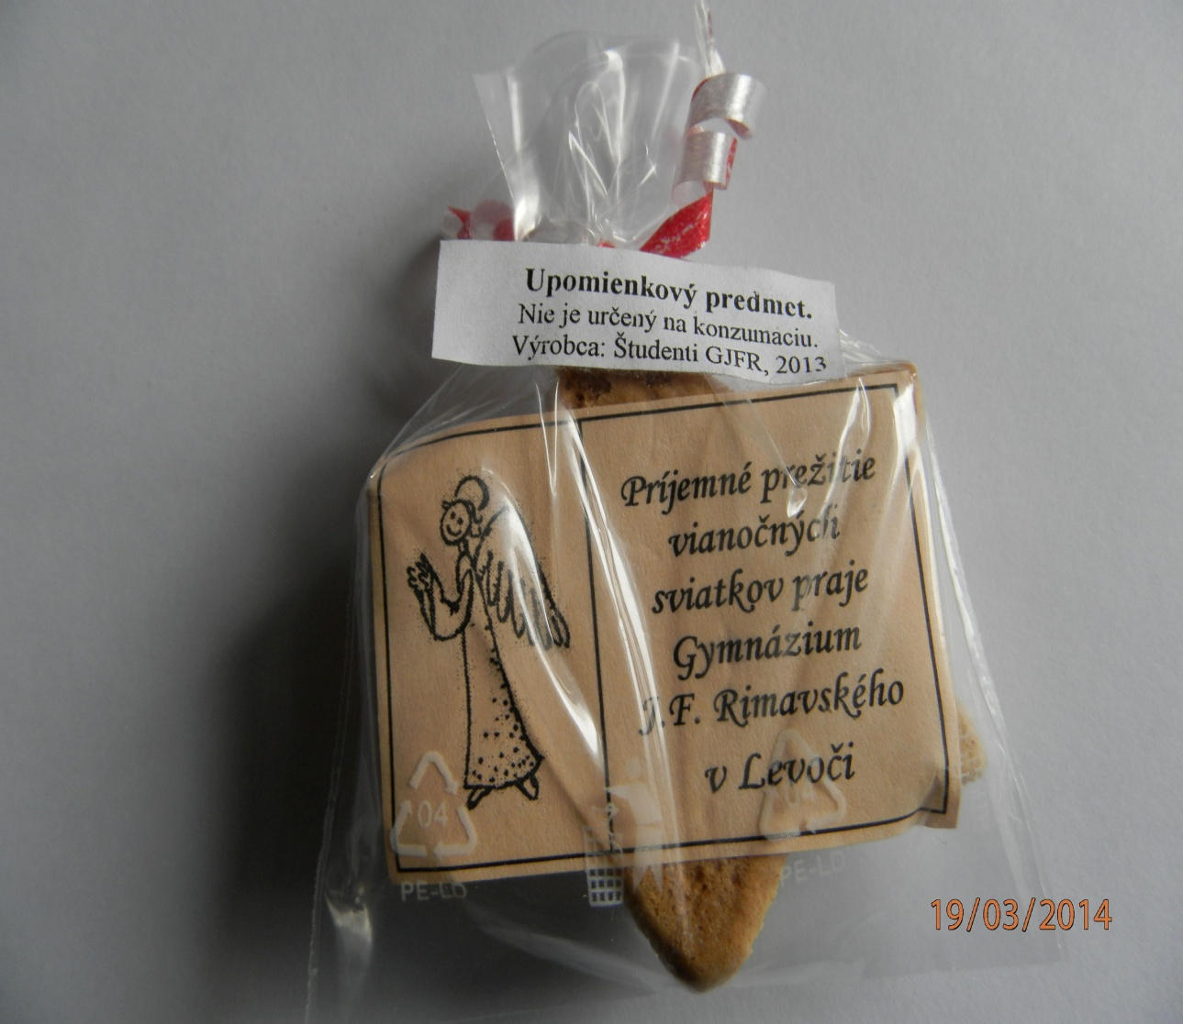
Budúcnosť ?!?!

Slide 14
ĎAKUJEM ZA POZORNOSŤ Zuzana Homolová ecotrend@ecotrend.sk www.ecotrend.sk www.predajzdvora.sk Tel: +421 905 580 141

